Slide 1
Partie 2 : Contrôle de gestion en PME

Slide 2
Partie 2 : Techniques de prévisions et budgets
Prévision des ventes & budget commercial
Techniques et outils de prévisions des ventes
Budgétisation des ventes
Gestion de la production & budget de production
Techniques et outils de prévisions de la production
Budgétisation de la production
Gestion de l’approvisionnement & budget d’approvisionnement
Techniques de prévisions d’approvisionnement
Budgétisation de l’approvisionnement

Slide 3
Chapitre 2 : Techniques de prévisions et budgets
1. Fonction commerciale
2. Fonction production
3. Fonction appro
2. Fonction production
3. Fonction appro
1. Fonction commerciale
Définition de la politique commerciale :
Politique qui s’inscrit dans une démarche stratégique globale et aboutit à la mise en place d’un mix marketing (4 P : produits vendus, prix, communication et distribution).
Les ventes de l’entreprise résultent de :
Eléments indépendants de l’entreprise (pouvoir d’achat, concurrence …).
L’action commerciale (prix, budget publicitaire, force de vente).

Slide 4
Chapitre 2 : Techniques de prévisions et budgets
2. Fonction production
3. Fonction appro
1. Fonction commerciale
a. Prévision des ventes
Ajustement linéaire
Ajustement linéaire avec variations saisonnières
L’élasticité de la demande par rapport au prix
Autres méthodes

Slide 5
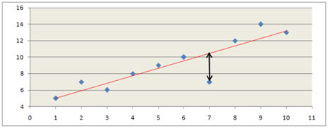
Chapitre 2 : Techniques de prévisions et budgets
2. Fonction production
3. Fonction appro
1. Fonction commerciale
a. Prévision des ventes
Ajustement linéaire
Principe de la méthode : Les ventes passées (points bleus) permettent de dégager une tendance (ligne rouge). En poursuivant la ligne rouge, on peut estimer les ventes futures (dans cette exemple : la période 11).

Slide 6
Chapitre 2 : Techniques de prévisions et budgets
2. Fonction production
3. Fonction appro
1. Fonction commerciale
a. Prévision des ventes
Méthode de l’ajustement linéaire
Mathématiquement : La droite (y = ax + b) est tracée de telle sorte que la distance au carré entre tous les points et la droite soit la plus faible possible.
a :
b :
x :
r :
Calcul :
a = [ ∑x y – n * moy x * moy y ] / [∑ x ² – n * (moy x)* (moy x)]
b = moy y – a * moy x
Avec x : la période (par ex. 2010 =1 ; 2011 = 2 .. ou 1 = t1₂₀₁₀ ; 2 = t2₂₀₁₀ ..) ;
y : le nombre recherché (par exemple le nombre de clients ou de ventes) ; n : nombre de périodes.
r = [∑x y–n*moy x*moy y]/[√(∑ x ² – n * moy x * moy x ) * √(∑ y ² – n * moy y *moy y) ]

Slide 7
Chapitre 2 : Techniques de prévisions et budgets
2. Fonction production
3. Fonction appro
1. Fonction commerciale
a. Prévision des ventes
Méthode de l’ajustement linéaire
Mathématiquement : La droite (y = ax + b) est tracée de telle sorte que la distance au carré entre tous les points et la droite soit la plus faible possible.
a : Coefficient directeur (pente). Si a <0 ➔ pente descendante.
b : point à l’origine.
x : Période (codée de 1 à n)
r : mesure de validité de l’outil statistique (plus il est proche de 1 (ou -1), plus la méthode est valide).
Calcul :
a = [ ∑x y – n * moy x * moy y ] / [∑ x ² – n * (moy x)* (moy x)]
b = moy y – a * moy x
Avec x : la période (par ex. 2010 =1 ; 2011 = 2 .. ou 1 = t1₂₀₁₀ ; 2 = t2₂₀₁₀ ..) ;
y : le nombre recherché (par exemple le nombre de clients ou de ventes) ; n : nombre de périodes.
r = [∑x y–n*moy x*moy y]/[√(∑ x ² – n * moy x * moy x ) * √(∑ y ² – n * moy y *moy y) ]

Slide 8
Chapitre 2 : Techniques de prévisions et budgets
2. Fonction production
3. Fonction appro
1. Fonction commerciale
a. Prévision des ventes
Méthode de l’ajustement linéaire
1) Réaliser un tableau. Ce tableau doit comporter x lignes (x périodes). Il doit comporter 5 colonnes : x_{i} ; y_{i} ; x_{i} * y_{i} ; x_{i}² et y _{i} ².
Titre
 | x | y | xy | x² | y²
 | 1
 | 2
 | …
somme
Moyenne

Slide 9
Chapitre 2 : Techniques de prévisions et budgets
2. Fonction production
3. Fonction appro
1. Fonction commerciale
a. Prévision des ventes
Méthode de l’ajustement linéaire
1. Réaliser un tableau. Ce tableau doit comporter x lignes (x périodes). Il doit comporter 5 colonnes : x ; y ; x * y ; x² et y ²
2. Calcul de a, b (et r).
3. Déterminez les ventes futures : y = a x + b. Dans ce cas, x sera égale à la période voulue.
4. Interprétez les résultats

Slide 10
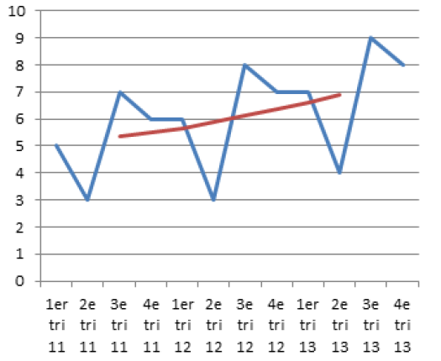
Chapitre 2 : Techniques de prévisions et budgets
2. Fonction production
3. Fonction appro
1. Fonction commerciale
a. Prévision des ventes
Ajustement linéaire avec variations saisonnières
Principe de la méthode (idem, mais ajout (i) et (iii) ci-dessous)
(i) On retraite les données observées des coefficients saisonniers (données obs / coeff.). Les coefficients vous seront donnés.
(ii) On détermine notre droite d’ajustement linéaire (a, b et r).
(iii) A partir des données futures prévues, on réintègre les variations saisonnières (données futures estimées * coeff. saisonniers)

Slide 11
Chapitre 2 : Techniques de prévisions et budgets
2. Fonction production
3. Fonction appro
1. Fonction commerciale
a. Prévision des ventes
Elasticité de la demande par rapport au prix.
Formule : e = [∆d / d] / [∆p / p].
e : élasticité ; p : le prix ; d : la demande. (Le prix peut être remplacé par l’effet de la pub par exemple);
Question :
L’élasticité est :
Généralement négative sauf pour les produits de luxe
Généralement positive sauf pour les produits de luxe
Interprétation de l’élasticité :
Si e = - 1,04 : cela signifie qu’une augmentation du prix de 10 % [∆p / p] fera baisser la demande de 10,4 % [∆d / d] et vice versa.
Au peut aussi déterminer d’autres élasticités par exemple élasticité pub : e = [∆d / d] / [∆pub / pub]. Une variation du budget pub de x% fera varier ma demande de e%.

Slide 12
Chapitre 2 : Techniques de prévisions et budgets
2. Fonction production
3. Fonction appro
1. Fonction commerciale
a. Prévision des ventes
Intérêts et limites
Intérêts :
Anticiper les ventes futures
Utilise des données passées (fiables) pour déterminer une tendance
Limites :
Utilisation de données passées pour prévoir des données futures
On détermine simplement une « tendance » statistique de comportement humains

Slide 13
Chapitre 2 : Techniques de prévisions et budgets
2. Fonction production
3. Fonction appro
1. Fonction commerciale
b. budgétisation
Forme du tableau :
- Choix de la ventilation : par période (mois, trimestre) ; par produits (un tableau par produit si le nombre de produits est faible) ; par zone géographique. Cette ventilation dépend des centres de responsabilité / zones de vente / nombre de produits.
Coûts commerciaux et de distribution
 | Charges variables | Charges fixes
Charges directes | Commission Packaging Frais de transport | Publicité (spécifique) Promotion Etude de marché
Charges indirectes |  | Rémunération fixe des commerciaux Location des locaux Publicité de marque

